Slide 1

Proverbium
Autor: Romana Nováková
Gymnázium K. V. Raise, Hlinsko, Adámkova 55
Únor 2013

Slide 2
Proverbium − přísloví
přísloví není rčení (produkt lidové fantazie)
vyjadřuje nějaké životní moudrosti
krátké průpovídky většinou s mravním ponaučením
naši předkové si je předávali z generace na generaci již po mnoho staletí

Slide 3
Úkol
S použitím slovníku přeložte následující přísloví.
Najděte české protějšky těchto latinských přísloví.
Hledejte na internetu.
Vysvětlete, diskutujte...
Např.:

Slide 4
A bove maiori discit arare minor.
[Od staršího vola se učí orat mladší.]
Příslovím je naznačeno, že starší generace předává své znalosti a dovednosti generaci mladší.

Slide 5
Lenta ira deorum est.
[Pozvolna roste hněv bohů.]
Boží mlýny melou pomalu, ale jistě.

Slide 6
Alere luporum catulos.
[Živiti děti vlků.]
Hřáti hada (zmiji) na hrudi (na prsou).

Slide 7
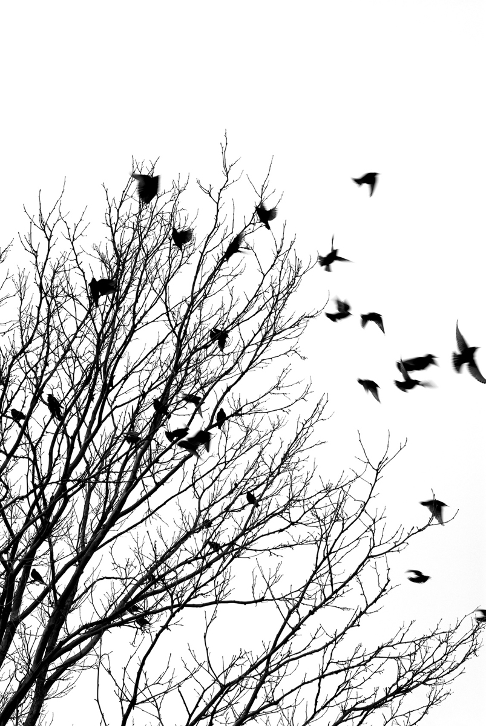
Bonus cum bonis est, cum malis malus.
[Dobrý s dobrými je, se špatnými špatný.]
Vrána k vráně sedá.

Slide 8
Lupus ovium custos.
[Vlk strážcem ovcí.]
Udělat kozla zahradníkem.

Slide 9
Strabus inter caecos regnat.
[Šilhavý mezi slepými vládne.]
Mezi slepými je šilhavý (jednooký) králem.

Slide 10
Alere luporum catulos.
[Pozdě (už zraněný) beru si štít, když jsem utržil ránu.]
Pozdě bycha honiti.
Přijít s křížkem po funusu.
Je zbytečný brečet nad rozlitým mlíkem.

Slide 11

Clara pacta – boni amici.
[Jasné smlouvy − dobří přátelé.]
Jasné smlouvy dělají dobré přátele.

Slide 12
Mala malus mala mala dat.
[Špatná jabloň špatná jablka dává.]
Jablko nepadá daleko od stromu.

Slide 13
Fortes fortuna iuvat.
[Odvážným (pomáhá, přeje štěstí) patří svět.]
Odvážnému štěstí přeje.

Slide 14
Piscem in mari quaerere.
[Hledat rybu v moři.]
Hledat jehlu v kupce sena.

Slide 15
Suae quisque fortunae faber est.
[Každý je dělníkem svého osudu.]
Každý svého štěstí strůjcem.

Slide 16
Paupertas laboris magistra.
[Chudoba je učitelkou práce.]
Nouze naučila Dalibora housti.

Slide 17
Nulla lex satis commoda omnibus est.
[Žádný zákon není dost výhodný pro všechny.]
Není zákon (člověk) ten, který by se líbil lidem všem.

Slide 18
Vox audita perit, littera skripta manet.
[Slyšený hlas zaniká, napsané písmeno přetrvává. ]
Co je psáno, to je dáno.

Slide 19
Mulierem ornat silentium.
[Ženu zdobí mlčení.]
Lze s tímto příslovím souhlasit?

Slide 20
Použité zdroje:
BLAŽEK, František. Latinská cvičebnice. 1. vyd. Plzeň: VESET, 1992. ISBN neuvedeno.
SEINEROVÁ, Vlasta. Cvičebnice latiny: pro střední školy, především gymnázia. Vyd. 1. Praha: Fortuna, 2000, 134 s. ISBN 80-716-8605-0.
Galerie MS Office

